Slide 1
§1.2 概率的直观意义及其运算
一、概率直观意义
试验条件已定，随机事件发生可能性大小是客观存在的量.
例如
抛硬币试验
摸球试验
概率是对随机事件发生可能性大小的客观度量. (中山大学P10)
事件A出现的概率（ Probability）记为P(A).

Slide 2
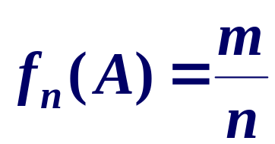
如何计算概率？怎样客观量度随机事件发生可能性大小？
概率测度
二、频率和统计概率
定义：在相同条件下，进行n 次试验，事件A发生了m次，称比值
理想化
为事件A 发生的频率.
频率在一定程度上反映了事件发生的可能性大小.

Slide 3
抛硬币试验
例如：
π的小数频率
频率具有稳定性：在一定条件下，频率稳定于某个常数.（中山大学P18-19）
频率的不确定性：不会随试验次数的增大，“趋于”特定常数.
问题1. 频率是否是概率？
问题2. 频率是什么变量？

Slide 4
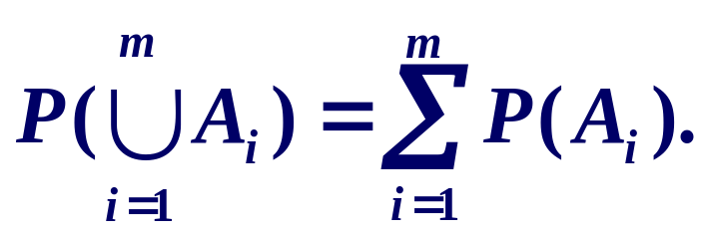
定义 事件A的频率称为统计概率.
统计概率性质：
(1) 对任意事件A，有0 ≤ P (A) ≤ 1；
(2) P (Ω )=1；
(3) 若A₁，A₂，…，A_{m}互不相容，则

Slide 5
三、古典概率
事件的可能性分析
赌马问题
定义 设E是一个随机试验,若它满足以下两个条件：
(1) 仅有有限多个基本事件；
(2) 每个基本事件发生的可能性相等.
则称E 为古典概型试验.
例如：
抛硬币试验
产品抽检试验

Slide 6
定义 设试验E为古典概型试验，A_{i}， i=1,2,…,n是基本事件,则由
A
所含的基本事件个数
P
(
A
)
=
基本事件总数
A
所含样本点的数目
=
样本空间的样本点总数
所确定的概率称为事件A的古典概率.

Slide 7
鸽笼问题
摸彩试验
例如：
摸球试验
注 在古典概率的计算中常用到排列组合的知识，如乘法原理、加法原理等等.
古典概率性质：
(1) 对任意事件A，有0 ≤ P (A) ≤1；
(2) P (Ω )=1；

Slide 8


(3) 若A₁，A₂，…，A_{m}互不相容，则
中山大学P20
四、几何概率
古典概率局限性： 有限性和等可能性.
对样本空间进行推广.

Slide 9
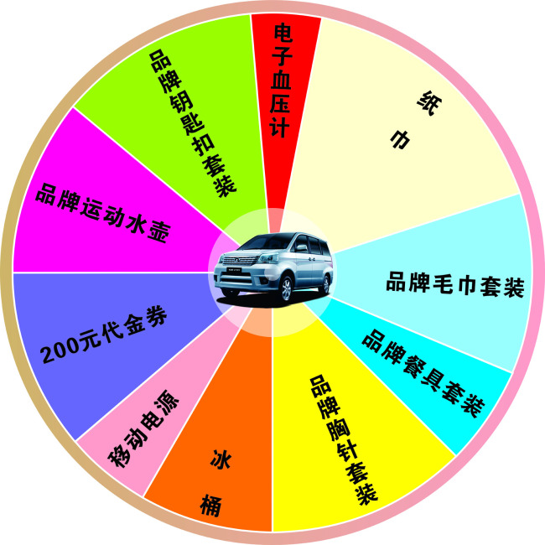
幸运转盘游戏
试比较获得各类奖品的可能性？
你的依据？

Slide 10
S
欧氏空间的子集S表示样本空间.
D₁
D₂
样本点落入子区域 D的
概率与形状、位置等均
无关,只与 D的面积有关.
均匀性

Slide 11
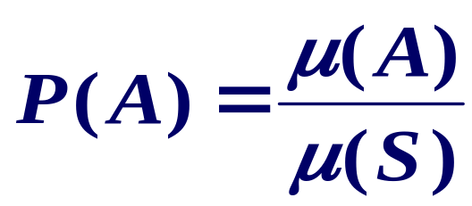
假定S及其所有子集A均可度量，则度量值之比
称为事件A发生的几何概率.
注 如几何度量指标长度, 面积, 体积等.
折棒问题
抽数问题

Slide 12
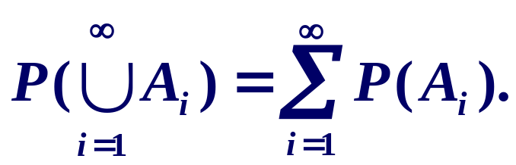
例1.2.10 蒲丰投针问题(中大P22) 关键是假定抛针有“均匀性”.
几何概率同样满足三条性质，且满足完全可加性：
(3′) 若事件列A₁，A₂，…，A_{m，}…互不相容，则

Slide 13
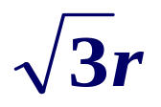
贝特郎悖论问题（中大 P23例 1.2.11） 在半径r 的圆C内任意作一弦，求此弦长度l大于 的概率.
为什么三种解答的结论不同？请分析其原因.

Slide 14
例1 抛一枚均匀硬币，观察其出现正面H和反面T的情况.
通过实践与分析可得：硬币出现正面的可能性等于它出现反面的可能性.
#

Slide 15
例2 从 10个标有号码 1, 2,…, 10 的小球中任取一个, 记录所得小球的号码.
在一定条件下摸出任一号码的小球的可能性是相同的，是客观存在的.
?
2
7
10
9
6
5
1
4
3
8
#

Slide 16
例3 抛一枚均匀硬币, 观察其出现正面H和反面T的情况.
质地均匀的硬币出现正反面具有等可能性.
历史上几位著名科学家实际实验记录结果如下：
实验者 | 抛掷次数 | 出现正面次数 | m/n
德.摩根 | 2048 | 1061 | 0.5181
蒲 丰 | 4040 | 2048 | 0.5069
皮尔逊 | 24000 | 12012 | 0.5005
维 尼 | 30000 | 14994 | 0.4998
#

Slide 17
例4 圆周率π 的计算
刘徽(公元263年，割圆术)
π =3927/1250=3.1416.
祖冲之(429~500)
3.1415926 < π < 3.1415927.
威廉.向克斯 用20年时间于1872年将π 计算到小数后707位.
法格逊怀疑向克斯的结果，用了一年的时间，发现向克斯π只有前527位是正确的.

Slide 18
法格逊猜想：在π 的数值中各数码0,1,…9出现的可能性大小应当相等.
1937年，法国学者对π 的前100万位小数中各数码的频率统计结果表明，尽管各数字出.现也有起伏，但频率都稳定于1/10.

Slide 19
数码 | 出现次数 | 出现频率
0 | 60 | 0.099
1 | 62 | 0.102
2 | 67 | 0.110
3 | 68 | 0.112
4 | 64 | 0.105
5 | 56 | 0.092
6 | 62 | 0.102
7 | 44 | 0.072
8 | 58 | 0.095
9 | 67 | 0.110
向克斯π的前608位的各数码出现频率

Slide 20
数码 | 出现次数 | 出现频率
0 | 99959 | 0.1000
1 | 99758 | 0.0998
2 | 100026 | 0.1000
3 | 100229 | 0.1002
4 | 100230 | 0.1002
5 | 100359 | 0.1003
6 | 99548 | 0.0995
7 | 99800 | 0.0998
8 | 99985 | 0.1000
9 | 100106 | 0.1001
π的前一百万位中各数码出现的频率
#

Slide 21

例5 抛一枚质量分布均匀的硬币，
观察其出现正面H和反面T的情况.
是一个古典概型的随机试验.
因为该试验的基本事件只有两个：
{ω₁}={出现正面H},
{ω₂}={出现反面T}.
而且基本事件{ω₁}、 {ω₂}发生的可能性相等.
#

Slide 22
例6 判断以下试验是否为古典概型试验？
E₅ 检查N件产品中的次品个数.
基本事件
A_{i} =｛次品个数为i｝，i= 0, 1, 2, …, N.
出现的可能性不均等.
E_{6 ：}测量某团体人员的身高.
有不可列无穷个基本事件{ ξ = x }，x＞0.
故 E₅，E₆都不是古典概型试验.
#

Slide 23
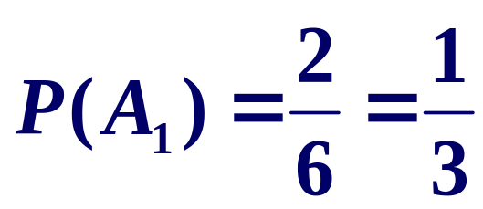
例7 编号为1, 2, 3的3匹马进行赛马比赛，1号马赢的可能性有多大？
分析 将比赛的可能结果逐一列出：
(1,2,3)、 (1,3,2)、 (2,1,3)、
(2,3,1)、 (3,2,1)、 (3,1,2)
若不知道各匹马的实际状况，只能假定它们获胜机会均等，有

Slide 24
例8 一个鸽场养了n只鸽子，每只鸽子都等可能的飞入N个鸽笼中的任意一个去住( n≤N )求下事件发生的概率.
1）指定的n个鸽笼各有一只鸽子去住；
2）恰好有n个鸽笼，每个各有一只鸽子.
分析：计算古典概率有两种思路：
1）列出全部样本点，计算所求事件包含的样本点数；

Slide 25
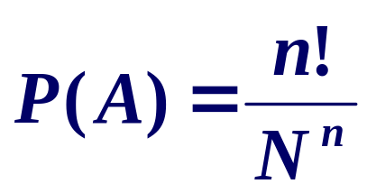
2）利用排列组合的知识求出样本点总数和所求事件包含的样本点数.
解 设 A={指定的n个鸽笼各有一只鸽子}
B={恰好有n个鸽笼，每个各有1只鸽子}
由乘法原理可知，基本事件总数为N ^{n}
指定的n个鸽笼各有一只鸽子，有n!个不同的住法.故

Slide 26
从N 个鸽笼中任意选出n个，有 种不同的方法，
C
n
N
指定的n个鸽笼各有一只鸽子，有n !个不
同的住法.故
C
n
n
!
N
!
P
(
B
)
=
N
=
N
n
N
n
(
N
−
n
)!
#

Slide 27

例9 设袋中有N个球，其中有M个红球，
N－M个白球，从袋中任取 n 个球，问其中
恰有m个红球的概率.
解 令A_{m}=｛抽出的n个球中恰有m个红球｝
m=0,1,2, …，n ; n≤M.
从袋中取出 n 个球，将每一种组合方式看成一个样本点，则
基本事件总数=

Slide 28
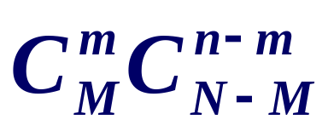

A_{m} 所含样本数为
从而
分类抽球模型：袋中有n个球, 第1类有n₁个, 第2类有n₂个, … , 第 k类有n_{k}个, 并且n₁ +n₂ +…+n_{k} = n, 从袋中取出m（m ≤ n）个，求其中恰有m_{i} 个第i类球的概率p，其中m₁ +m₂+…+m_{k}=m，m_{i} ≤ n_{i}

Slide 29
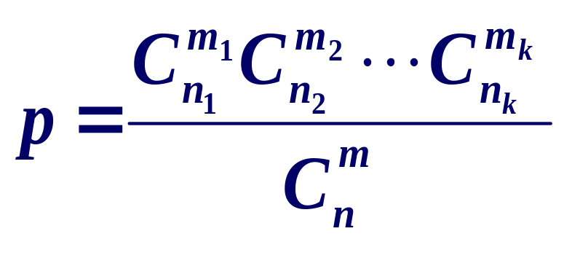
超几何概率参见中大教材P15
#

Slide 30
例10 袋中有10个小球, 4个红的, 6 个白的, 求
1）有放回地从中依次取3球，取得“2红1白”的概率.
2）不放回地从中依次取3 球，取得“2红1白”的概率.
解 设想10个球依次编号1,2,3,…10.
1）有放回抽样
样本点总数为 N=10×10×10=10³

Slide 31
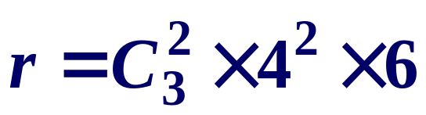
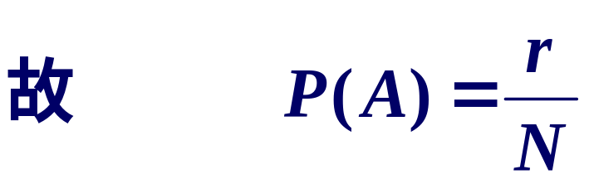
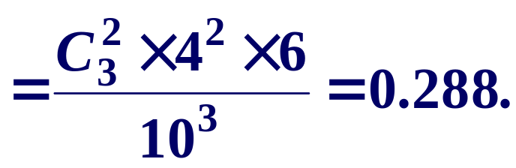
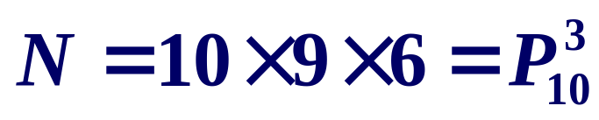
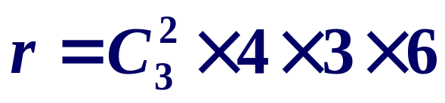
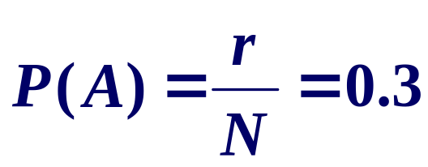
是三次抽取中选出两次取到红球
C
2
所求事件包含的样本点数为
3
（2）无放回抽样
解法一

Slide 32
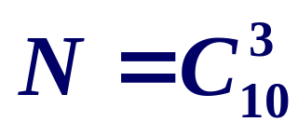
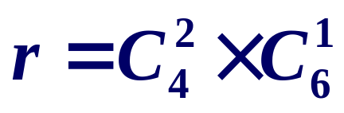
解法二
思考 (1)问和(2)问的答案不同, 原因何在？
例子中的基本事件的结构有什么变化？
参见教材P13
#

Slide 33
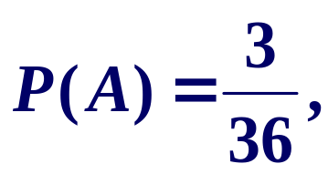
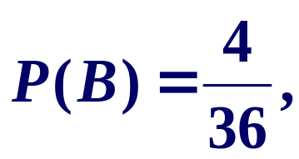
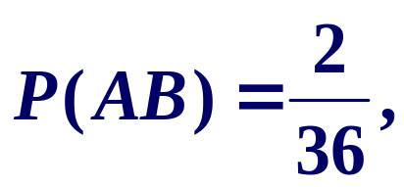
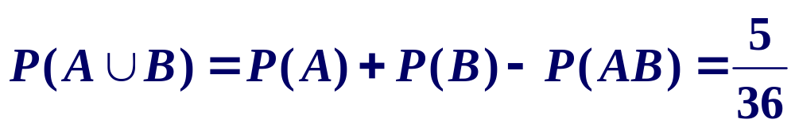
例11 掷两个均匀骰子，设
A={点数之和为10}，
B={两个骰子的点数均为大于3的偶数}，
有 A ={ (5,5), (4,6), (6,4),},
B={(4,4), (4,6), (6,4), (6,6)}，
AB={(4,6), (6,4)}，
A∪B={(4,4), (4,6), (5,5), (6,4), (6,6)}，
#

Slide 34
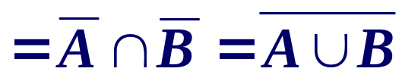
例12 设今天道-琼斯股票指数上升的概率为0.54，明天上升的概率为0.54，今明两天都上升的概率为0.28。道-琼斯指数在两天内都不上升的概率？
解 设 A={指数今天上升}
B={指数明天上升}
C = {指数两天都不上升}

Slide 35
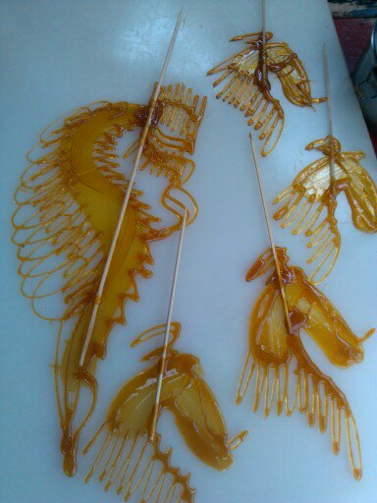
四川民间艺术—“转糖板”

Slide 36
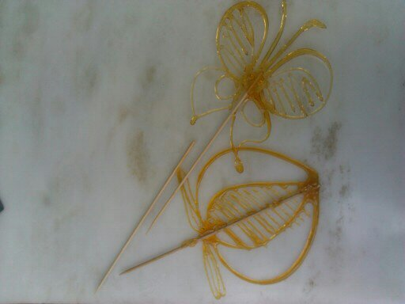

Slide 37
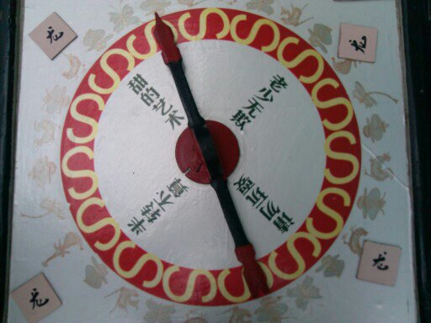

Slide 38
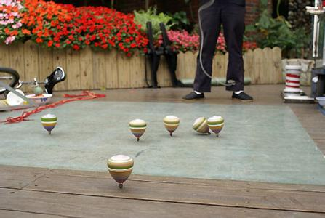
运动中的螺陀

Slide 39
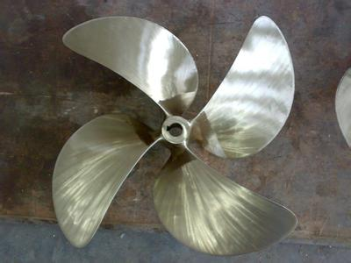
船用螺旋桨

Slide 40
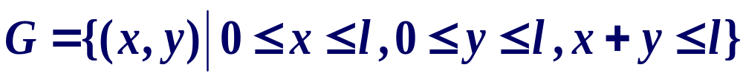
例13 把长为 l 的木棒，任意折成3段，求它们能构成一个三角形的概率.
解 可设第一段的长度为 x , 第二段的长度为y
x
y
0
l
(x, y)在
满足“均匀分布性”.
能构成三角形的充要条件为：

Slide 41
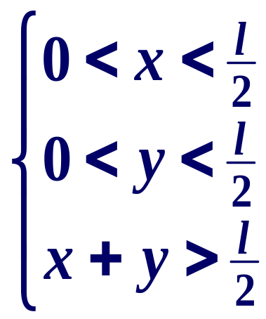
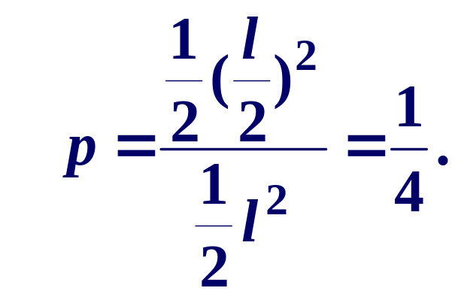
x+y=l
l
l /2
o
l
l /2
所求概率为

Slide 42
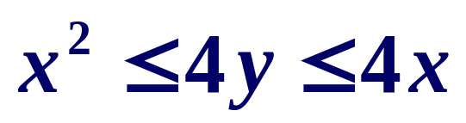

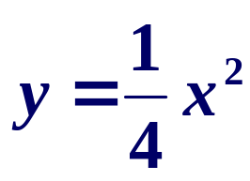
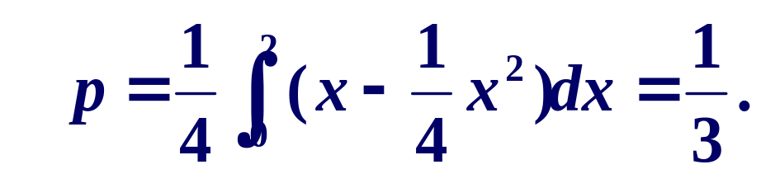
例14 在区间[0, 2]上任意取两个数x, y，两数满足以下不等式的概率.
分析 “任意选取两个数”意味x和 y在[0, 2]上等可能被选取，即( x, y)在边长为2的正方形上均匀分布
2
解 所求概率为
2

Slide 43

例1.2.10 (P21) 贝特郎悖论
在半径r 的圆C内任意作一弦，求此弦长度l大于 的概率.
三种解答的不同结论是因样本空间和随机事件各不相同：
解法一 假定弦AB的中点M随机落入圆C内
样本空间是圆，求得的是事件
M
A
B
A={随机点M落入子圆C₁内}
的概率.

Slide 44
解法二 假定弦AB的端点B在圆周上随机分布,
样本空间是圆周，求得的是事件
A
D
B={随机点B落于圆弧DE上}
的概率.
B
E
解法三 假定弦AB 的中点M在垂直直径上随机分布
样本空间是垂直直径，事件是
M
A
B
C={随机点M落于线段GH上}

